Slide 1
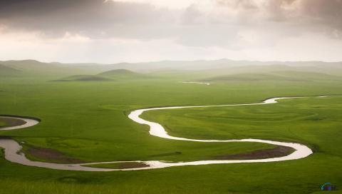
Куда текут реки?

Slide 2
Бежит, журчит, волнуется. Все на нее любуются! Никак не остановится, Назад не поворотится.

Slide 3
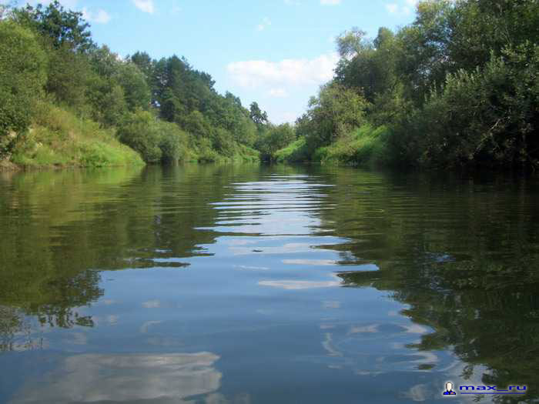
Болва
.

Slide 4
Болва — река в Калужской и Брянской областях России, левый приток Десны. Исток находится около д. Болва Спас-Деменского района Калужской области. В пределах Калужской области на реке расположены города Киров и Людиново. На территории Брянской области на Болве расположены города и посёлки городского типа Дятьково, Любохна, Фокино и Радица-Крыловка. Река впадает в Десну в черте города Брянска. Ранее использовалась для пассажирского судоходства.

Slide 5
Десна

Slide 6
Карта бассейна реки Десны

Slide 7
Десна — река в Европейской части России и на Украине, левый приток Днепра, самый длинный из его притоков. Десна берёт исток в пределах Смоленской возвышенности, с торфболота «Голубой мох», близ Ельни. Протекает по Смоленской и Брянской областям России, Черниговской и Киевской областям Украины. В верхнем течении берега реки низменные и болотистые, ниже Брянска правый берег повышается. После впадения Сейма долина расширяется, много проток и стариц. Впадает в Днепр в северной части Киева.

Slide 8
На берегах Десны стоит город Брянск.

Slide 9
На берегах Днепра стоит столица Украины город Киев.

Slide 10
Днепр, вторая после Волги по длине и площади бассейна река Европейской части России. Протекает по территории России , затем Белоруссии и Украины. Впадает в Днепровский лиман Чёрного моря.

Slide 12
Черное море

Slide 13
Отдых на реке.
Поход на байдарках.
Рыбалка.

Slide 14
Купание в реке.

Slide 15
Использование реки.
Пассажирские перевозки.
Грузовые перевозки.

Slide 16
Гидроэлектростанции.

Slide 17
Использование водоемов в противопожарных целях.
Использование для полива сельхозугодий и личных участков и дач.

Slide 18
Забор воды для водоснабжения населения и предприятий.

Slide 19
Загрязнение водоемов.
Бытовой мусор.
Грязные сточные воды.

Slide 20
Очистка воды.
Очистительные сооружения для воды; уборка бытового мусора населением.

